Slide 1
Formación Python
2024

Slide 2
05
Programación orientada a objetos

Slide 3

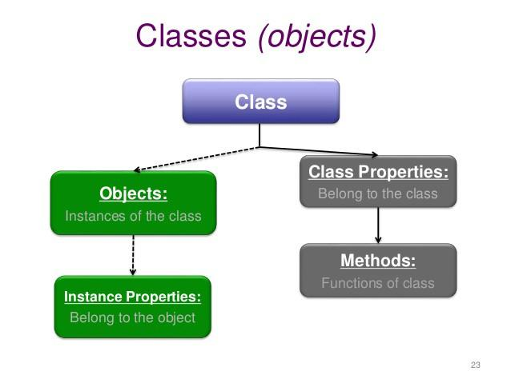
Introducción
Es posible definir Python como un lenguaje de programación multiparadigma. Este término hace referencia a la versatilidad que ofrece a los programadores para adoptar uno o varios estilos de programación, como lo serían la programación funcional o la programación orientada a objetos. Dado que la programación funcional ha sido explicada en temas anteriores, en este documento nos vamos a centrar en desarrollar la idea de clase y objeto.
Una clase se puede definir como una estructura diseñada para organizar y encapsular atributos (variables) y métodos (funciones) que están relacionados. La clase sirve como plantilla para crear objetos, también denominados instancias específicas de dicha clase. Cada instancia pues tendrá sus propios atributos y puede ejecutar sus propios métodos.

Slide 4
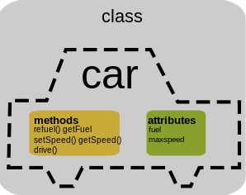
Introducción
Hay ciertas características que nos pueden ayudar a entender mejor qué es una clase:
Las clases tienen como finalidad representar entidades o conceptos
Cada clase define una serie de métodos adecuados (comportamiento) para operar con un conjunto de variables (estado).
Las clases sirven como plantilla para crear instancias de datos.
Las variables no son estáticas, sino que pueden ser modificadas durante la ejecución.
Tanto los métodos como los atributos son públicos, lo que implica que la responsabilidad recae sobre el buen hacer del programador. Los métodos son virtuales, lo que capacita a las clases derivadas de otra clase a redefinir dichos métodos heredados.

Slide 5

Clases y objetos

Slide 6
Clases y objetos
La programación orientada a objetos tiene tres características principales:
Polimorfismo. Se define como una única interfaz, con múltiples métodos.
Herencia. Es un proceso por el cual un objeto o instancia hereda los métodos y las propiedades de otro, evitando así la necesidad de redefinir estos desde cero.
Encapsulación. Es un procedimiento mediante el cual las funciones y los datos están contenidos en un objeto para poder acceder a ellos de forma controlada.
Los objetos los podemos definir como entidades que poseen estado, comportamiento e identidad:
Para un objeto su identificador es una propiedad que lo diferencia del resto.
Los atributos (estado) y los métodos (comportamiento) se encuentran estrechamente relacionados por la propiedad set. Esto nos indica que los métodos de una clase son necesarios para poder operar sus atributos.
https://youtu.be/DlphYPc_HKk

Slide 7
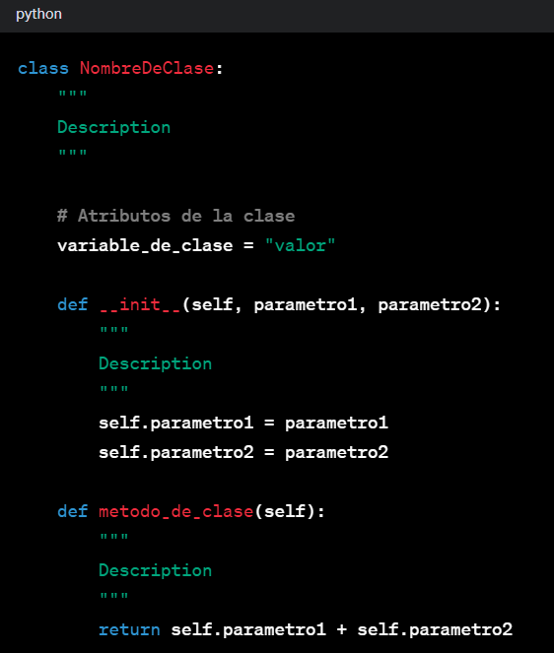
Clases y objetos. ¿Cómo crear una clase?
La sintaxis básica para crear una clase es la siguiente:
‘NombreDeClase’: Se constituye con el estilo de escritura CamelCase, al contrario por ejemplo que las funciones que utilizan el estilo snake_case.
‘variable_de_clase’: es un atributo de clase compartido por todas las instancias
‘__init__’: se trata de un método especial llamado constructor, que se ejecuta automáticamente cuando se crea una nueva instancia de la clase.
‘self’: es una referencia a la instancia actual de la clase, y se utiliza para acceder a los atriutos y métodos de esa instancia.
‘método_de_clase’: realiza operaciones específicas de la clase.
https://youtu.be/iliKayKaGtc

Slide 8
Métodos

Slide 9
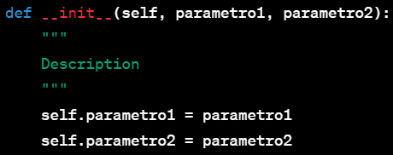
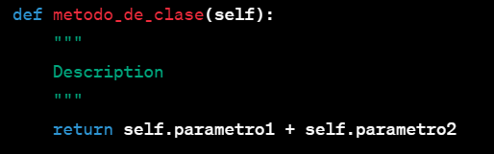
Métodos
Constructor
El método ‘__init__’ es el encargado de ejecutarse cuando se crea una nueva instancia de una clase dada. Permite realizar operaciones con el objeto y asignar atributos en el mismo momento en el que se crea. Se denomina como constructor. Todas las clases tienen una función llamada ‘__init__()’.
¿Cómo crear un método?
En los objetos los métodos son funciones que pertenecen al mismo y que le habilitan para llevar a cabo operaciones. Se definen exactamente igual que las funciones con ‘def’. Hay que tener en cuenta que el parámetro ‘self’ es una referencia a la instancia actual de la clase, y nos sirve para acceder a las variables de la clase.

Slide 10
Decoradores
En el ámbito de las clases, existen decoradores incorporados como @staticmethod, @classmethod, y @property, que proveen funcionalidades específicas a los métodos de clases, como la definición de métodos estáticos o métodos de clase.
Adicionalmente, los decoradores ofrecen una manera de implementar patrones de diseño, como el patrón Singleton, donde se garantiza que una clase tenga solo una instancia.
Para más información sobre decoradores se puede consultar la documentación oficial.

Slide 11
Métodos estáticos

Slide 12
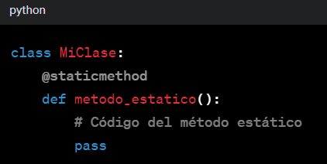
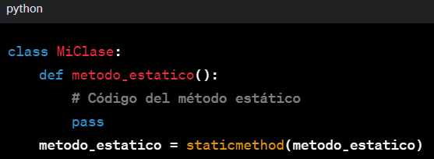
Métodos estáticos
Se trata de un tipo especial de método que pertenece a una clase en lugar de una instancia específica de esta clase. Los métodos estáticos no requieren una referencia a ninguna instancia y pueden ser invocados directamente desde la clase. Se definen mediante el decorador ‘@staticmethod’ o utilizando la palabra clave ‘staticmethod’ antes de la definición del método.
Algunas características clave de los métodos estáticos son:
Puede ser invocado directamente desde la clase.
Los métodos estáticos pueden acceder a atributos de clase, pero no pueden acceder a atributos de instancia.
Los métodos estáticos se utilizan comúnmente para implementar funciones relacionadas con la clase que no dependen del estado de una instancia en particular.

Slide 13
Comparaciones y operaciones

Slide 14
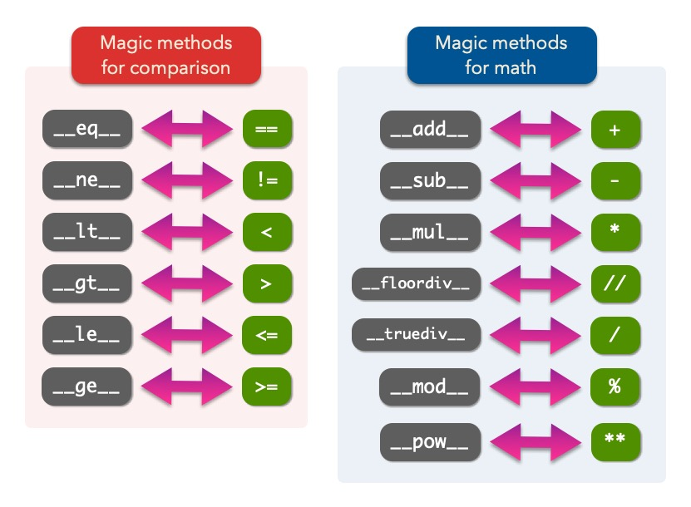
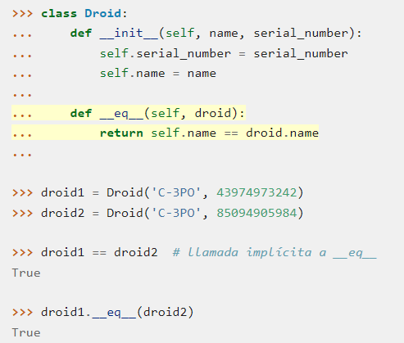
Comparaciones y operaciones
Para Python es posible realizar comparaciones entre objetos, pero necesita la declaración de un método específico dentro de la clase para ello. En la imagen inferior se puede apreciar que el método ‘__eq__’ ha sido creado para poder hacer una comparación entre los atributos ‘name’ de dos futuras instancias (droid1 y droid2).

Slide 15
Herencia

Slide 16
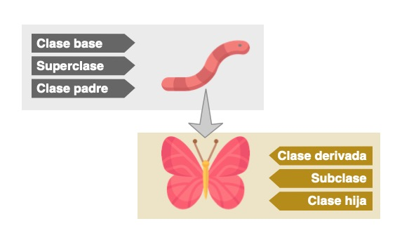
Herencia
La herencia es una característica consistente en seleccionar una clase ya existente y crear una nueva a partir de esta, pero con la capacidad de añadir o modificar algunos aspectos. Está considerado como una buena práctica porque se reutiliza código y se realizan generalizaciones.

Slide 17
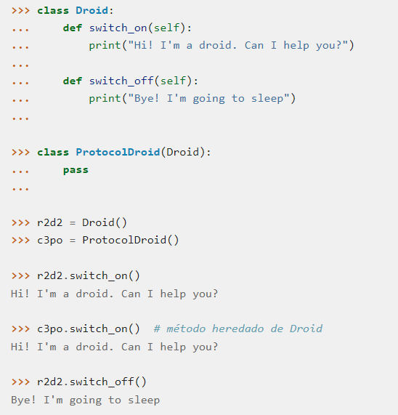
Herencia
Una vez hemos definido una clase desde la que heredar (superclase o clase base) simplemente tenemos que construir la nueva clase (clase derivada o subclase) haciendo referencia entre paréntesis a la superclase.
En la imagen de la derecha se aprecia como la definición de la clase ‘ProtocolDroid’ incluye entre sus parámetros a la clase ‘Droid’, de la que va a heredar sus métodos (y atributos si los tuviese).

Slide 18
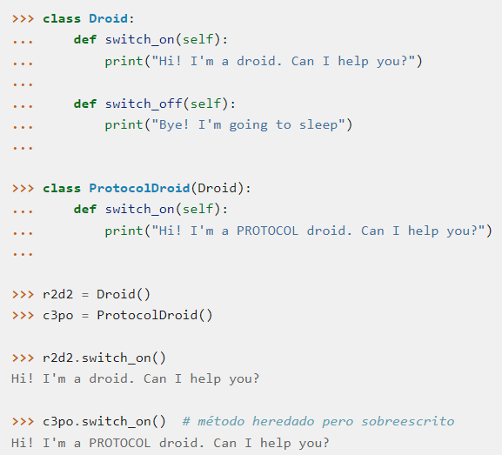
Herencia
De nuevo vemos un ejemplo muy parecido al anterior en la imagen de la derecha. Tenemos una clase ‘Droid’ con dos métodos propios denominados ‘switch_on()’ y ‘switch_off()’.
De igual forma se declara la clase ‘ProtocolDroid’ para heredar los métodos de la anterior. Sin embargo, esta vez se está declarando de nuevo el método ‘switch_on()’. Éste tiene un comportamiento distinto en la clase heredera, con lo que obtendremos diferentes resultados si lo llamamos desde una clase u otra.

Slide 19
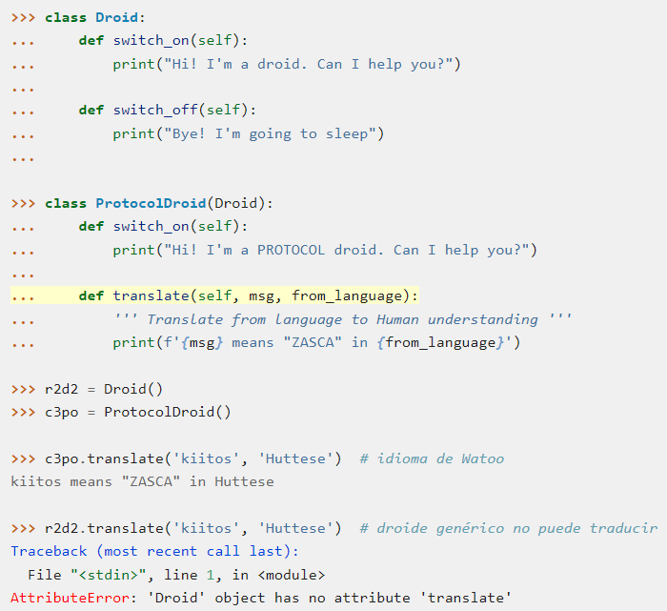
Herencia
No sólo es posible modificar un método ya existente en una superclase desde una clase derivada, sino que también se puede crear un nuevo método totalmente independiente de la superclase. Vemos como se ha definido el método ‘translate’ para la clase ‘ProtocolDroid’. Si realizamos una llamada desde la clase ‘Droid’ Python nos devolverá un error avisandonos de que no existe tal método para dicha clase.

Slide 20
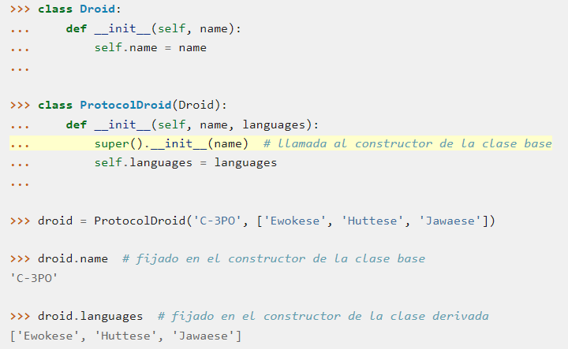
Herencia
Por último una herramienta muy útil permite llamar a un método de la clase base desde la clase derivada mediante el código ‘super()’.

Slide 21
Módulos y paquetes

Slide 22
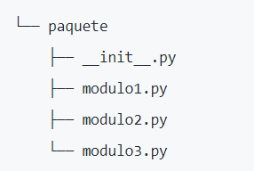
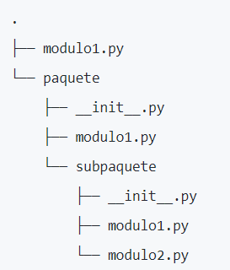
Módulos y paquetes. Introducción
Un módulo es un fichero de texto que contienen código escrito en Python, creado para contener unidades de código de interés que favorezcan la reutilización y eviten la repetición del mismo. Es por ello que es recomendable, más cuanto más grande sea el proyecto, utilizar uno o varios módulos para albergar nuestro código de valor.
Estos módulos contienen la extensión ‘.py’, y pueden formar parte de estructuras más grandes denominadas paquetes. Por definición un paquete es una carpeta que contiene ficheros ‘.py’, y que además contiene un archivo de inicio denominado ‘__init__.py’. No es necesario que este fichero tenga contenido o instrucciones de ningún tipo.
https://entrenamiento-python-basico.readthedocs.io/es/latest/leccion8/index.html

Slide 23
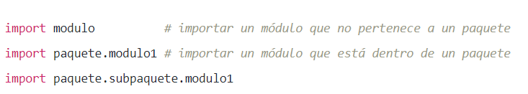
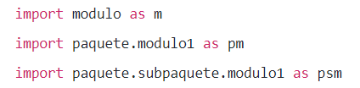
Módulos y paquetes. Importar un módulo
Para sacar provecho de un módulo es necesario importarlo antes mediante la instrucción ‘import’ seguida del nombre del paquete que se quiere importar. También es posible acceder a un módulo dentro de uno o varios paquetes, evitando así cargar todo el módulo si no nos es de interés. Esto se realiza mediante la utilización del caracter ‘.’, intercalando este con las diferentes subsecciones (namespaces) del módulo.
Por último, se puede abreviar un namespace importado mediante un alias con la construcción ‘as’. Esto facilita el uso del módulo a lo largo del código si este es muy requerido.

Slide 24

¡A practicar!

Slide 25
FIN

